Slide 1
우리 이제 가야할 그 길
1절
1절-1
2절-5
3절-9
4절-13
1/16

Slide 2
1절-1
2절-5
3절-9
4절-13
2/16

Slide 3
1절-1
2절-5
3절-9
4절-13
3/16

Slide 4
1절-1
2절-5
3절-9
4절-13
4/16

Slide 5
2절
1절-1
2절-5
3절-9
4절-13
5/16

Slide 6
1절-1
2절-5
3절-9
4절-13
6/16

Slide 7
1절-1
2절-5
3절-9
4절-13
7/16

Slide 8
1절-1
2절-5
3절-9
4절-13
8/16

Slide 9
3절
1절-1
2절-5
3절-9
4절-13
9/16

Slide 10
1절-1
2절-5
3절-9
4절-13
10/16

Slide 11
1절-1
2절-5
3절-9
4절-13
11/16

Slide 12
1절-1
2절-5
3절-9
4절-13
12/16

Slide 13
4절
1절-1
2절-5
3절-9
4절-13
13/16

Slide 14
1절-1
2절-5
3절-9
4절-13
14/16

Slide 15
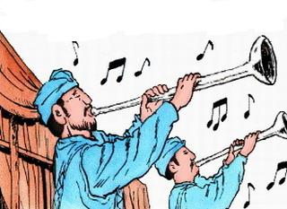
1절-1
2절-5
3절-9
4절-13
15/16

Slide 16
1절-1
2절-5
3절-9
4절-13
16/16

